Slide 1
Giới thiệu về OpenProj
Thành viên:
11520458-Nguyễn hữu Tuấn
11520473-Nguyễn Văn Uy
115200489-Nguyễn Hoàng Vũ
11520687-Nguyễn Phi Viễn

Slide 2
Nội dung
Tổng quan OpenProj
So sánh OpenProj và Microsoft Project
Cài đặt OpenProj
Tạo và quản lý dự án đơn giản bằng OpenProj

Slide 3
Tổng quan về OpenProj
Là phần mềm quản lý dự án mã nguồn mở.
Hơn 4,000,000 lượt tải tại hơn 142 quốc gia
Trung bình có hơn 60,000 bản copy được tải về trên SourceForge
Hỗ trợ hầu hết các tác vụ quản lý dự án cơ bản.
Phiên bản phát hành đầu tiên 1.0 Beta vào 01/10/2008
Đổi tên thành ProjectLibre vào 08/2012

Slide 4
OpenProj & Microsoft Project
Tiêu chí | OpenProj | Microsoft Project
Tính năng | Là những ứng dụng quản lý dự án rất mạnh, hỗ trợ: Gantt chart Project network Resource chart WBS RBS Output generation

Slide 5
OpenProj & Microsoft Project
Tiêu chí | OpenProj | Microsoft Project
Ưu điểm | Là phần mềm miễn phí Hỗ trợ .mpp và .xlsx Có dung lượng nhẹ nên cần ít tài nguyên máy Có thể chạy trên nhiều HĐH | Có tài liệu phong phú Hỗ trợ chuyển sang PDF Không yêu cầu cài Java

Slide 6
OpenProj & Microsoft Project
Tiêu chí | OpenProj | Microsoft Project
Phí | Miễn phí | 849$
Dung lượng | Nhẹ | Tương đối lớn
Hỗ trợ Java Flatform | Có | Không
HĐH | Độc lập HĐH | Chỉ chạy trên Windows
Tài liệu | Hạn hẹp | Phong phú

Slide 7
OpenProj & Microsoft Project
Như vậy,
OpenProj có hầu hết các tính năng của Microsoft Project nên có thể dùng OpenProj để thay thế cho Microsoft Project đối với những dự án nhỏ, trung bình và không đủ khả năng tài chính.

Slide 8
Cài đặt OpenProj
Chuẩn bị cài đặt
Bộ cài Java Runtime Enviroment
Bộ cài OpenProj.msi
Cài đặt: chạy file openproj.msi một cách bình thường.

Slide 9
Cài đặt OpenProj
Step 1: Download the installation file of OpenProj
from http://sourceforge.net/projects/openproj/?source=directory-featured

Slide 10
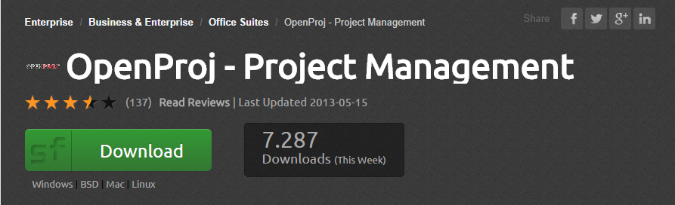
Hướng dẫn cài đặt OpenProj
Bước 1: Tải file cài đặt OpenProj từ:
http://sourceforge.net/projects/openproj/?source=directory-featured

Slide 11
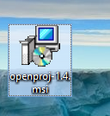

Hướng dẫn cài đặt OpenProj
Bước 2: double‐click vào file tải về để cài đặt
OpenProj
Bước 3: Sau khi cài đặt, double‐click vào biểu tưởng OpenProj ở desktop để chạy ứng dụng.

Slide 12
Tạo và quản lý dự án đơn giản bằng OpenProj
DEMO

Slide 13
CẢM ƠN MỌI NGƯỜI ĐÃ LẮNG NGHE :D

